Slide 1
Системы электроснабжения на базе двигателя Стирлинга

Slide 2
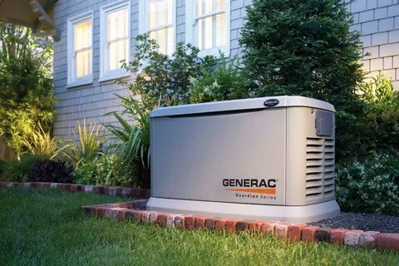


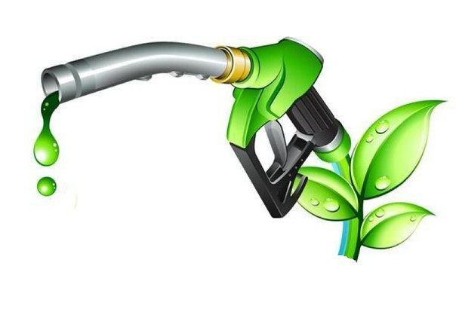
Цель Работы:
Создание экологичного
источника электричес-
кой энергии

Slide 3
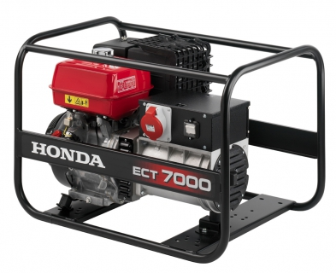
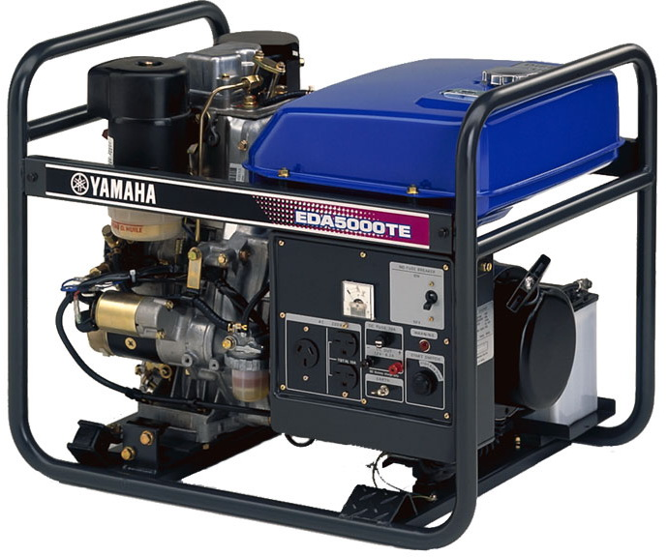
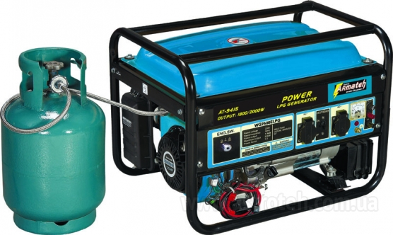
Аналоги:
Бензиновые генераторы
Дизельные генераторы
Газовые генераторы

Slide 4
Свойства генераторов
Двигатели | Работа на различных типах топлива | Нет выхлопных газов | Экономичный | Легкий все | Бесшумный
Двигатель Стирлинга на двухфазном рабочем теле | + | + | + | + | +
Дизельный генератор | - | - | + | + | -
Бензиновый генератор | - | - | - | + | -
Газовый генератор | - | - | - | + | -

Slide 5
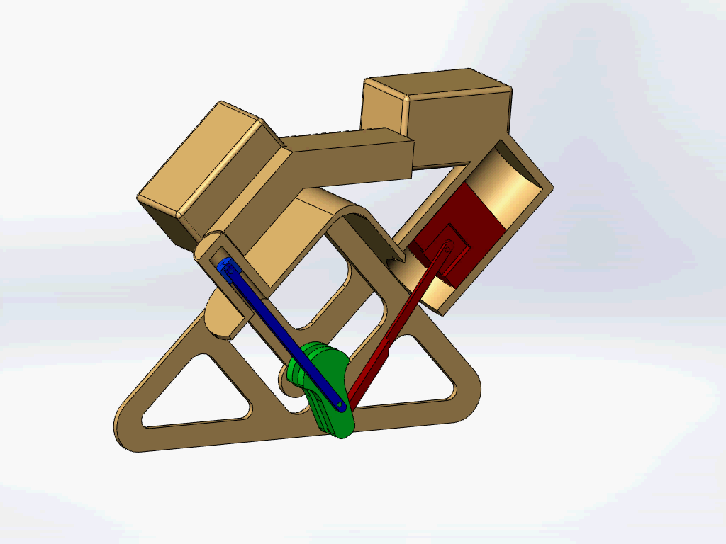
Двигатель в сечении (работа)

Slide 6
Область применения разработки
Нефтяная промышленность
Экспедиционные мероприятия
Энергетическая промышленность
Бытовые применения
Сельско хозяйственная промышленность

Slide 7
Бизнес-модель проекта
Продукт позволяет обеспечить автономное производства электрической энергии использую различные виды топлива
B2B (рынок для бизнеса, коммерческих организаций)
География потребителей – Российская Федерация
Основной областью применения установки является автономное производство электрической энергии в нефтедобывающей отрасли.
По результатам реализации проекта планируется продать интеллектуальную собственность, полученную в рамках проекта, ведущему производителю энергетического оборудования по лицензионному договору. Стоимость договора составит 800 тыс. рублей, а также в рамках договора будут предусмотрены отчисления в размере 0,5% от выручки, полученной с использованием РИД.
Ожидаемое значение индекса рентабельности инвестиции (Profitability index, PI) на уровне 160% (PI=800/500*100%=160).

Slide 8
Результаты проекта
Будет создан эффективный привод автономной электрогенерирующей установки, которая может использовать для своей работы низкосортные типы местного топлива.
Это позволит повысить качество энергоснабжения населения удаленных районов страны.
И позволит создать современный высокотехнологичный продукт, в котором нуждаются люди.

Slide 9
Спасибо за внимание!

